Slide 1

교실혁명 역량 이해 -
에듀테크 활용 수업 기초
태안고등학교 김민기 선생님

Slide 2
1차시
미래사회 변화와 교육에서의 필요성

Slide 3
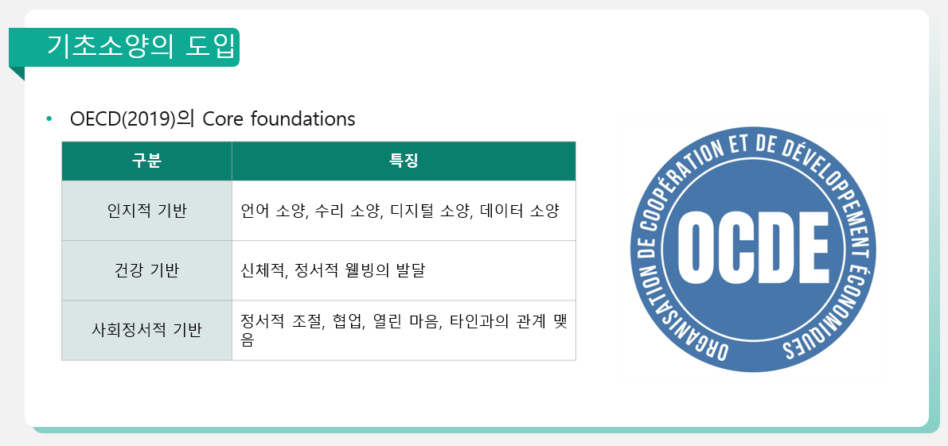
미래사회 변화와 교육에서의 필요성

Slide 4
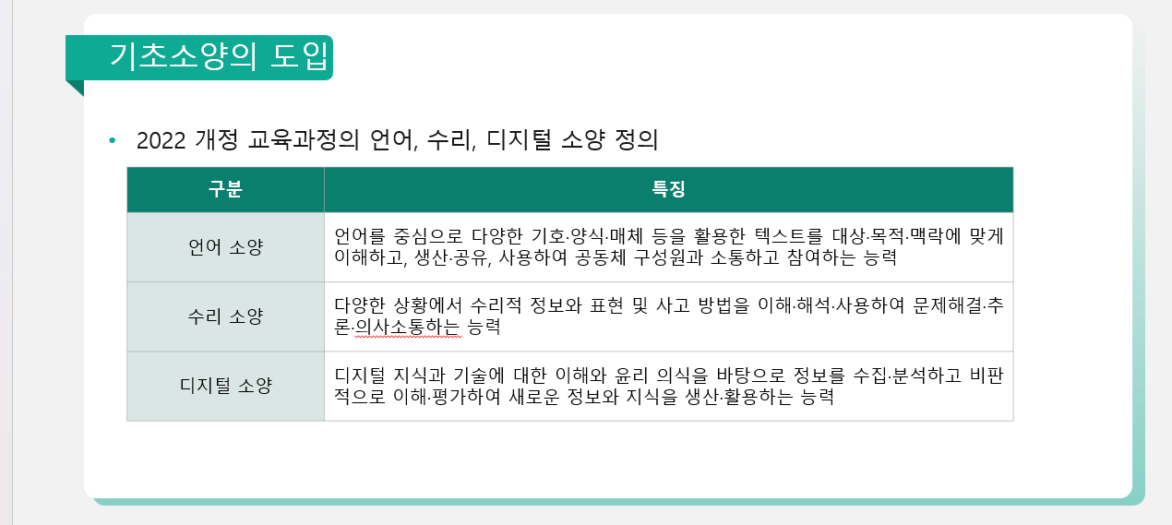
미래사회 변화와 교육에서의 필요성

Slide 5
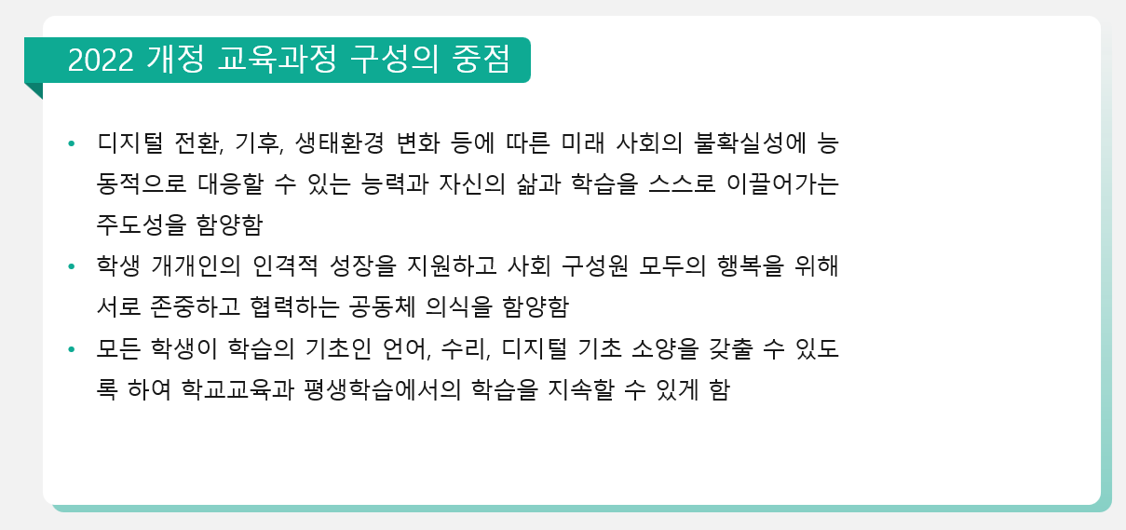
미래사회 변화와 교육에서의 필요성

Slide 6
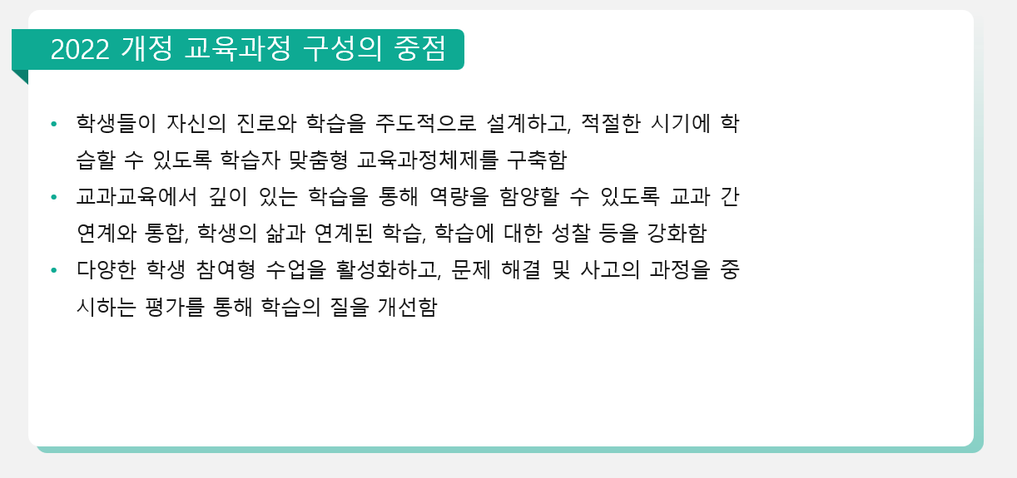
미래사회 변화와 교육에서의 필요성

Slide 7
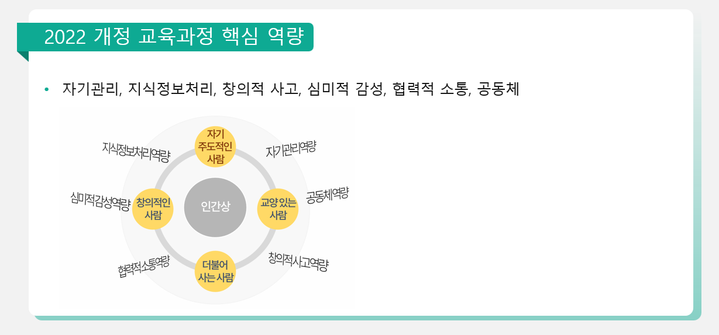
미래사회 변화와 교육에서의 필요성

Slide 8
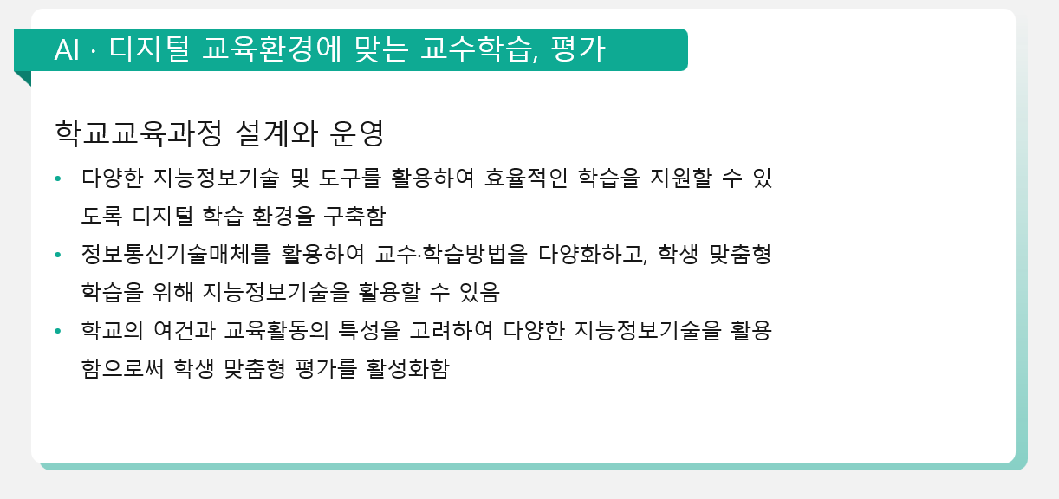
미래사회 변화와 교육에서의 필요성

Slide 9
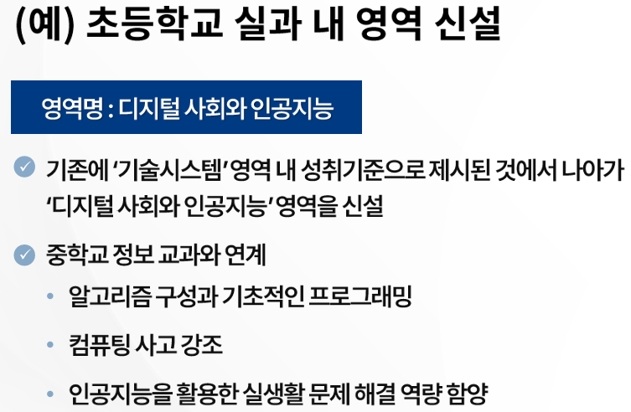
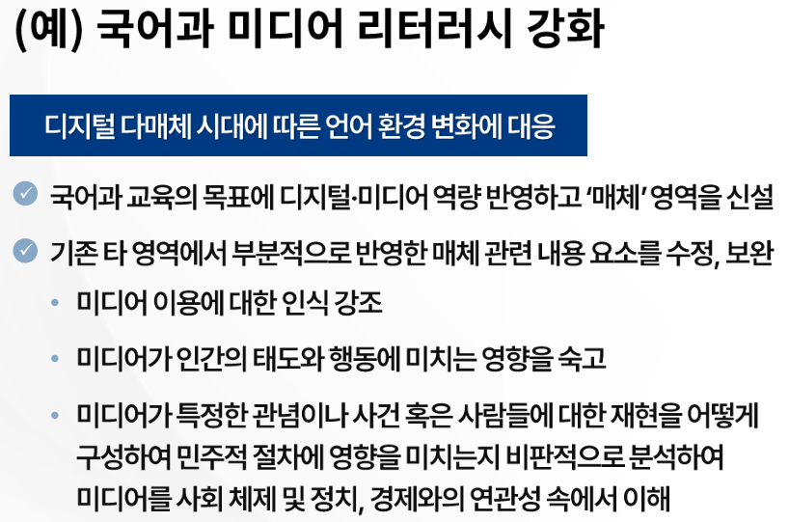
미래사회 변화와 교육에서의 필요성

Slide 10
2차시
에듀테크 활용 수업 기초

Slide 11
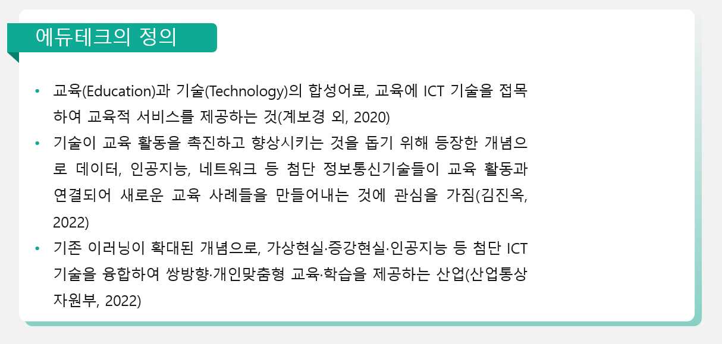
에듀테크 활용 수업 기초

Slide 12
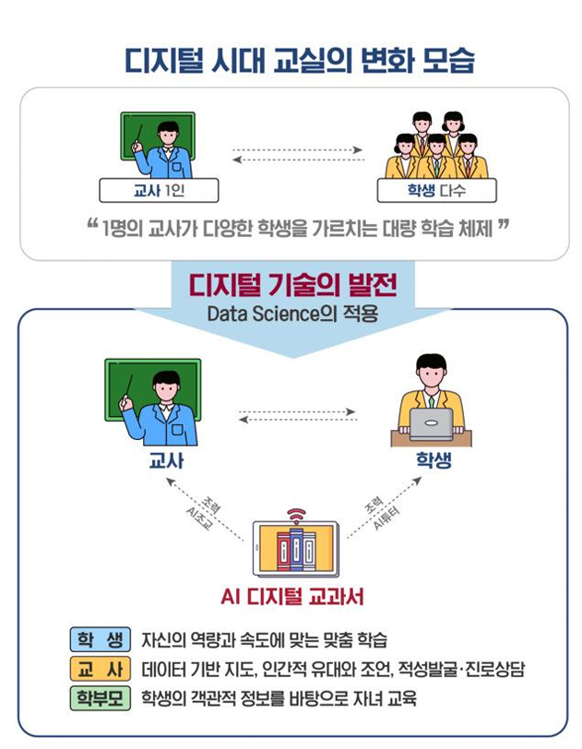
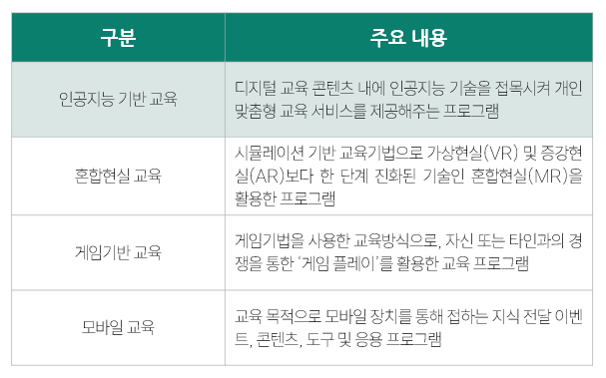
에듀테크 활용 수업 기초
에듀테크 활용 교육

Slide 13
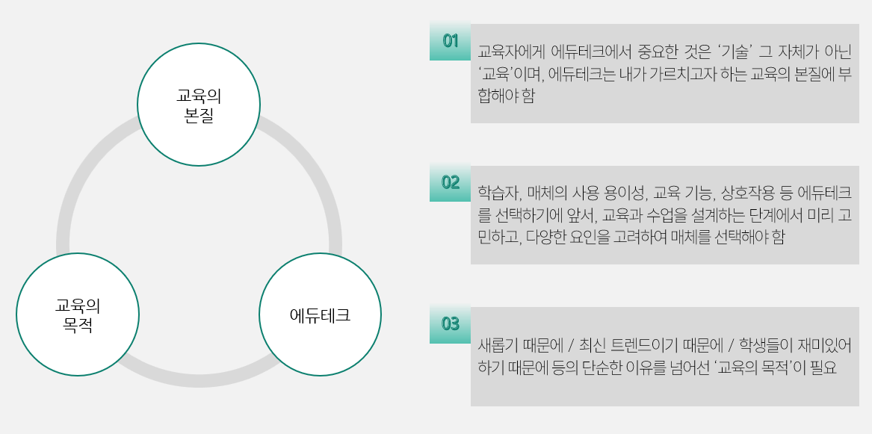
에듀테크를 교육에 활용할 때 유의할 점

Slide 14
3차시
에듀테크 유형 및 사례

Slide 15
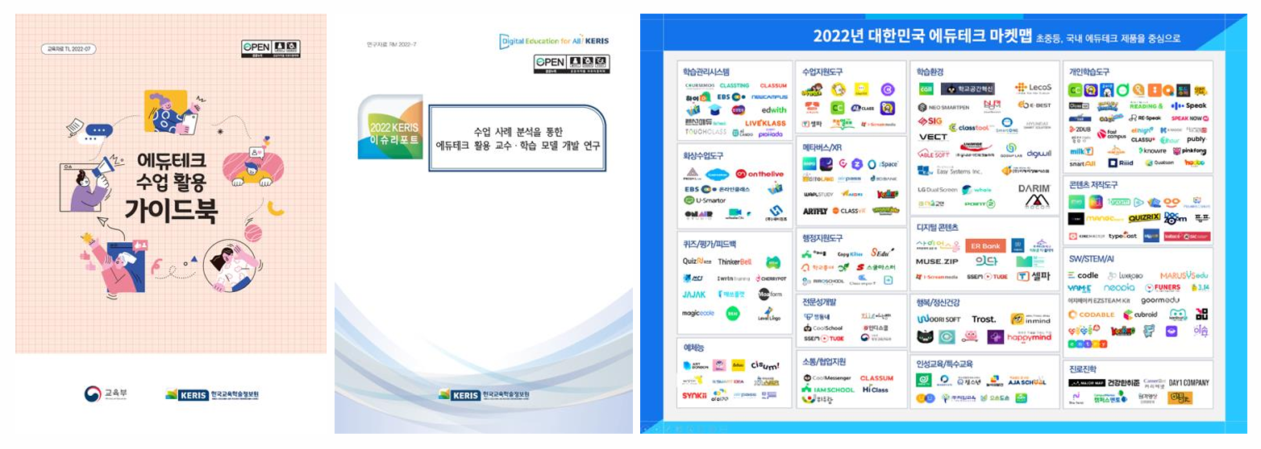
에듀테크 유형 및 사례
에듀테크 유형에 대한 자료 분석

Slide 16
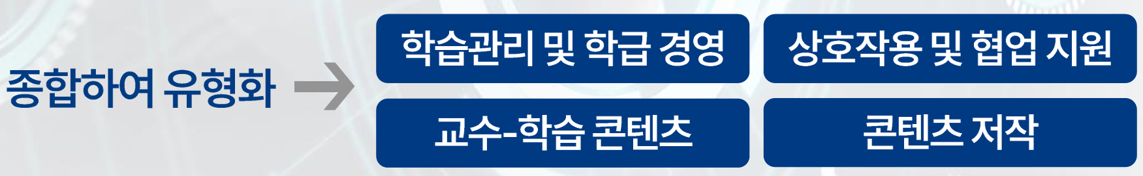
에듀테크 유형 및 사례
에듀테크 유형에 대한 자료 분석

Slide 17
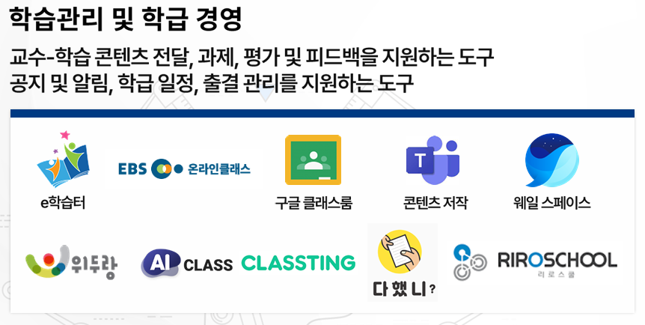
에듀테크 유형 및 사례
학급관리 및 학급 경영

Slide 18
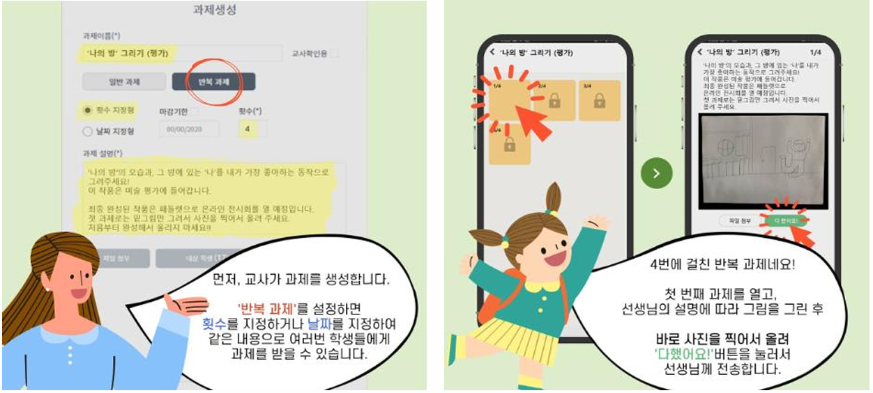
에듀테크 유형 및 사례
학급관리 및 학급 경영
‘다했니’를 활용한 과제 관리 및 과정중심평가 사례

Slide 19
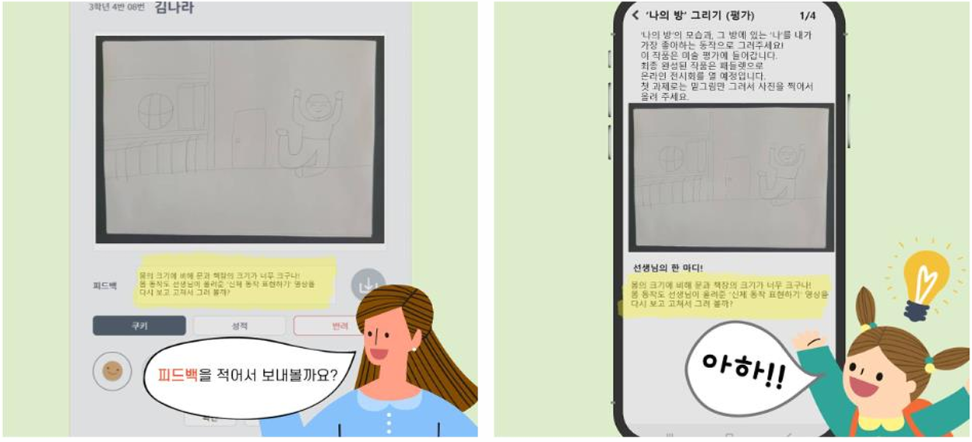
에듀테크 유형 및 사례
학급관리 및 학급 경영
‘다했니’를 활용한 과제 관리 및 과정중심평가 사례

Slide 20
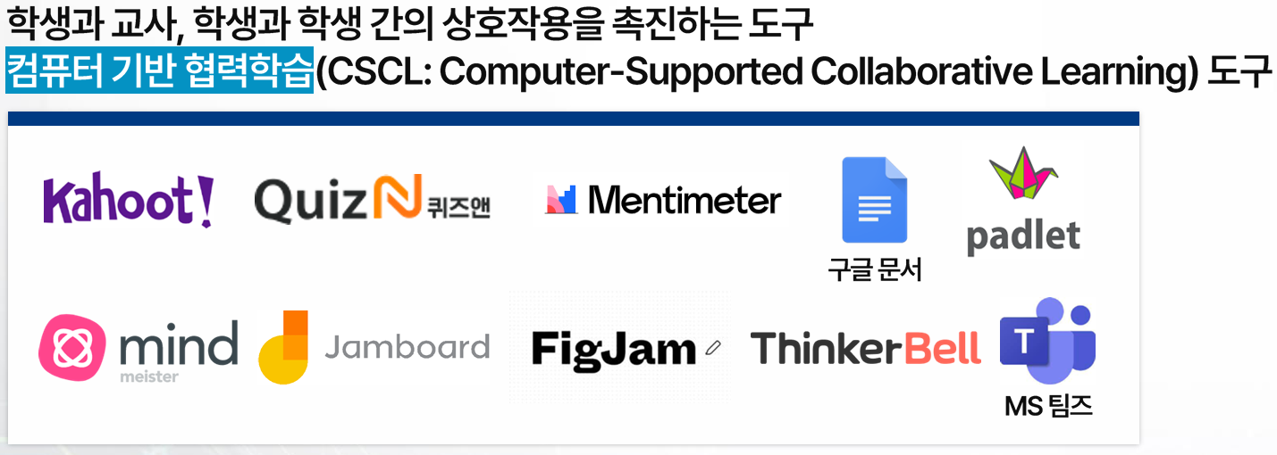
에듀테크 유형 및 사례
상호작용 및 협업 지원

Slide 21
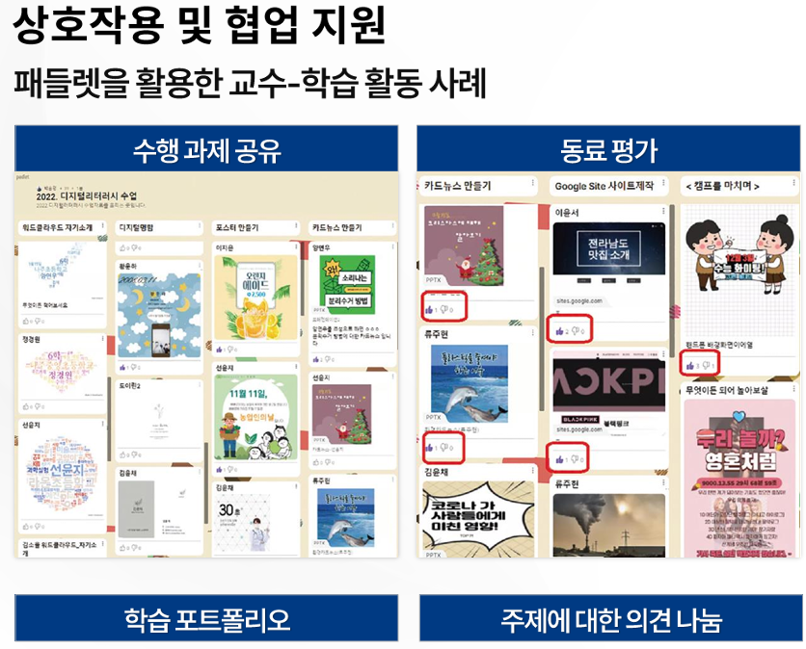
에듀테크 유형 및 사례
상호작용 및 협업 지원

Slide 22
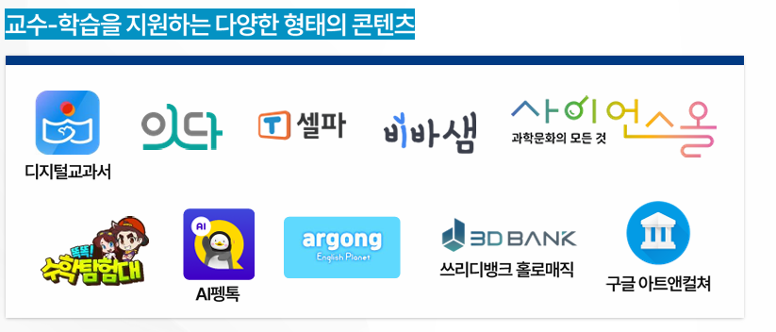
에듀테크 유형 및 사례
교수-학습 콘텐츠

Slide 23
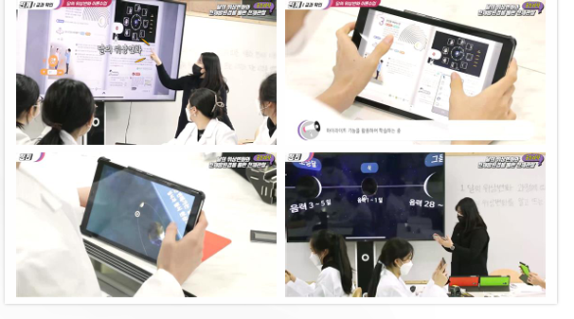
에듀테크 유형 및 사례
교수-학습 콘텐츠

Slide 24
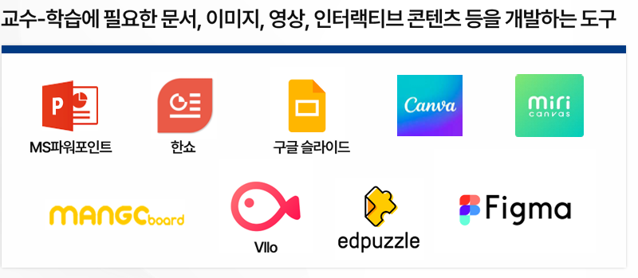
에듀테크 유형 및 사례
콘텐츠 저작

Slide 25
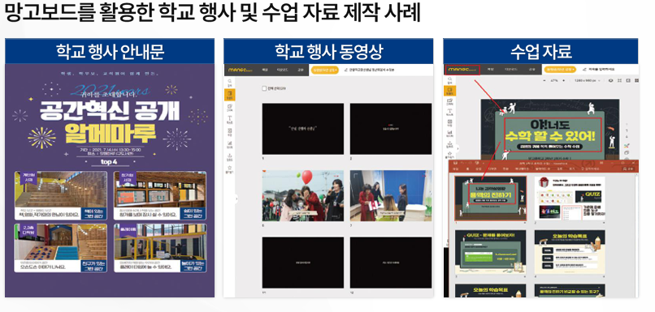
에듀테크 유형 및 사례
콘텐츠 저작

Slide 26
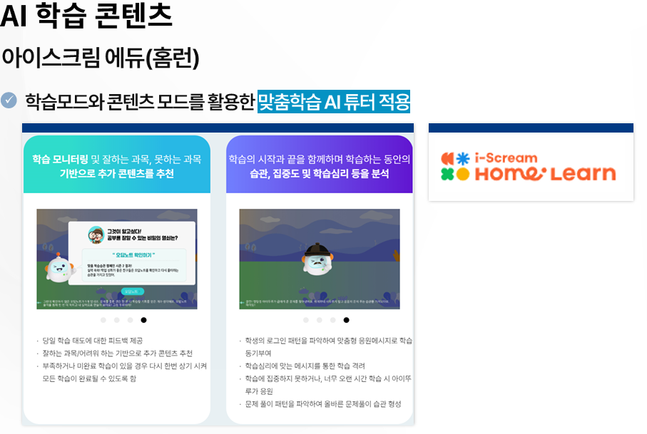
에듀테크 유형 및 사례
AI 학습 콘텐츠

Slide 27
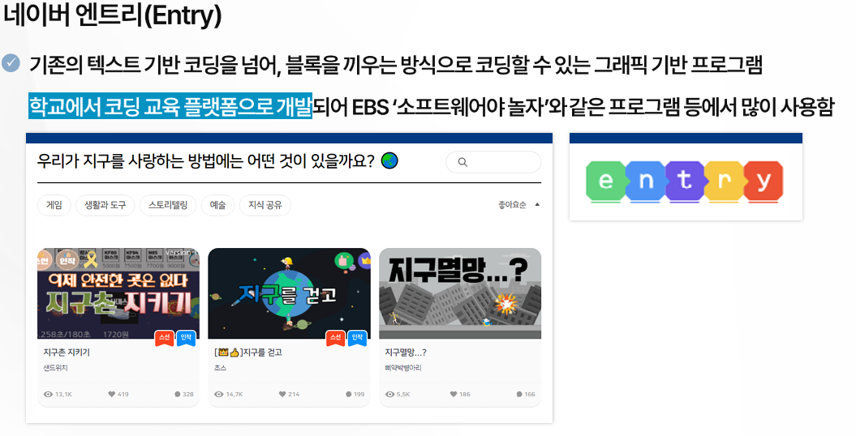
에듀테크 유형 및 사례
AI 학습 콘텐츠

Slide 28
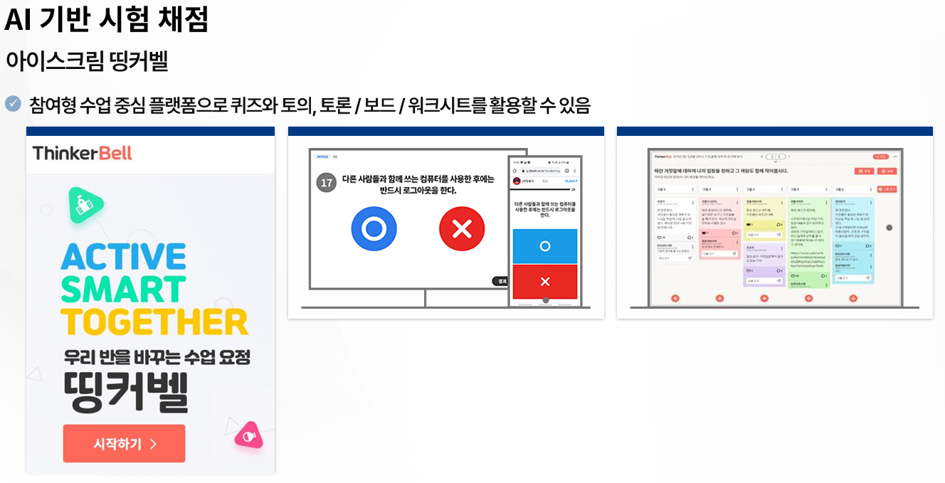
에듀테크 유형 및 사례
AI 기반 시험 채점

Slide 29
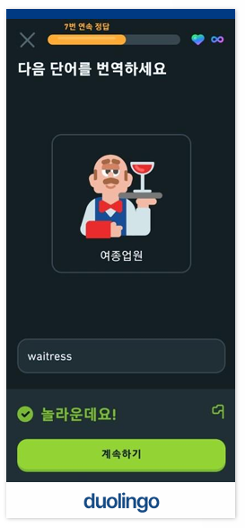
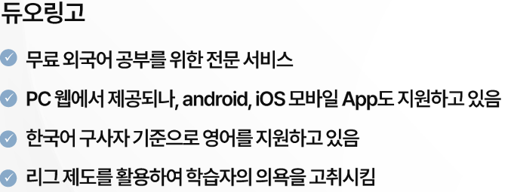
에듀테크 유형 및 사례
AI 언어교육

Slide 30
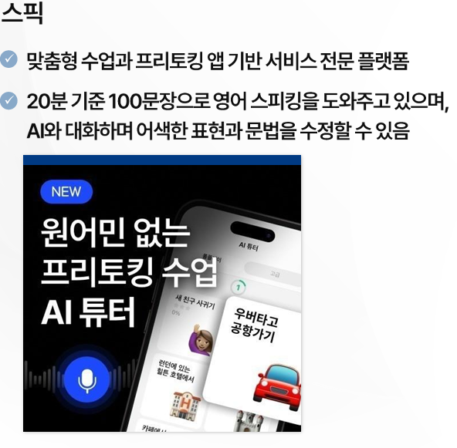
에듀테크 유형 및 사례
AI 학습분석

Slide 31
감사합니다
태안고등학교 김민기 선생님

